Slide 1
Тема : процесс сертификации

Slide 2
О нас
Компания основана в 2020 году
Аккредитована в мае 2022 года
Международный опыт в сфере органики более 8 лет
Сотрудничество с Европейскими сертификационными органами и лабораториями
Наличие квалифицированных специалистов
Сертификация по органическим стандартам РК
Наши услуги
Инспекция по Европейским стандартам и стандарту NOP
Консалтинг по международным стандартам
Разъяснение по стандартам РК
Сюрвейерские услуги

Slide 3
Что такое органическое сельское хозяйство?
Органическое сельское хозяйство - производственная система, которая поддерживает здоровье почв, экосистем и людей. Зависит от экологических процессов, биологического разнообразия и природных циклов, характерных для местных условий, избегая использования неблагоприятных ресурсов. Органическое сельское хозяйство объединяет традиции, нововведения и науку, чтобы улучшить состояние окружающей среды и развивать справедливые взаимоотношения и достойный уровень жизни для всего вышеуказанного
As approved by the IFOAM General Assembly in Vignola, Italy in June 2008.

Slide 4
Нормативные документы
Закон РК от 27 ноября 2015 года № 423-V
ЗРК О производстве органической продукции
Приказ № 230 от 23.05.2016
Правила производства и оборота органической продукции
Приказ № 231 от 23.05.2016
МСХ РК года Список разрешенных средств, применяемых при производстве органической
СТ РК 3111-2017
Продукция органическая. Требования к процессу производства
СТ РК 3110-2017
Оценка соответствия. Требования к органам по подтверждению соответствия производства органической продукции и органической продукции.
СТ РК 3109-2017
Продукция органическая. Национальный знак соответствия. Технические требования и порядок маркирования органической продукции.
СТ РК 3455-2019
Термины и определения органической продукции

Slide 5
Какие сферы попадают под сертификацию?
Растениеводство
Животноводство
Переработка
Аквакультуры
Фрукты/орехи/ овощи
Пчеловодство
Соки/напитки/
пюре
Водные растения
Зерновые/ масличные/ бобовые
Молоко/мясо /яйца
Сыры/колбасы/
полуфабрикаты
Водные животные
Дикоросы (грибы/ягоды)
Крупы/ макароны/
хлеб

Slide 6
Растениеводство Основные требования
Севооборот
Органические семена
Переходный период
Органическое растениеводство
Запрет на хим. удобрения и пестициды
Буферные зоны
Учет производства и продажи продукции
Посев сидератов и бобовых культур

Slide 7
Животноводство Основные требования
Запрет на использование антибиотиков, стимул. роста, гормонов и проч.
Минимизация стресса при транспортировке и забое
Переходный период
Органическое животноводство
Органические и полноценные корма
Создание комфортных и естественных условий
Запрет на содержание животных в клетках
Учет производства и продажи продукции

Slide 8
Животноводство (Пчеловодство) Основные требования
Органические или
природоохранные
поля в радиусе 3 км.
от пасеки и 6 км. от
промышленных зон и
автомагистралей
Замена обычного воска на органический
Переходный период
Органическое пчеловодство
Запрещено использование синтет. пчелиных репеллентов
Должен оставаться достаточный запас меда к концу сезона для выживания колонии во время зимы
Запрещен метод сбора меда при котором уничтожаются пчелы в сотах
Учет производства и продажи продукции

Slide 9
Аквакультуры Основные требования
Сохранение качества воды и окружающей среды при сборе и выращивании продукции
Требования к транспортировке и убою (см. Животноводство)
Переходный период:
1 жизн. цикл или год
Органические аквакультуры
Питание органическими кормами
Учет производства и продажи продукции
См. «Требования к растениеводству» и «Требование к животноводству»

Slide 10
Переработка Основные требования
Отслеживание всей цепочки органического производства и переработки
Учет производства и продажи продукции
Использование инсектицидов, фумигации хим. веществами и ионизации ЗАПРЕЩЕНО
Переработка
Запрещено облучение ингредиентов или конечного продукта , наличие асбеста в оборудовании при фильтрации и проч.
Не допущение смешивания, в том числе случайного, органической и неорганической продукции
Использование органических ингредиентов
Вода и соль не учитываются при подсчете % в состава

Slide 11
Требования к маркировке
Наносят только сертифицированные операторы
Наносится на саму продукцию, или тару и упаковку
Может маркироваться продукция содержащая
95%-100% органических ингредиентов
Требование к цвету - зеленый (RAL 6018) или контрастный на фоне поверхности
ORGANIC
КАZ
KZ.0000000
Все ингредиенты продукта должны быть указаны на этикетке с указанием какие из них являются органическими, а какие нет
Должны соблюдаться размеры и пропорции

Slide 12
Этапы сертификации
Ознакомление с требованиями
Подача заявки
Заявка отклонена
Заявка принята
Заключение договора
Применение мер воздействия
Выполнение корректирующих действий
Проведение инспекции
Имеются нарушения
Подтверждение действия сертификата
Отложить сертификацию
Решение по инспекции
Выдача сертификата
Проведение дополнительной инспекции
Нарушений нет

Slide 13
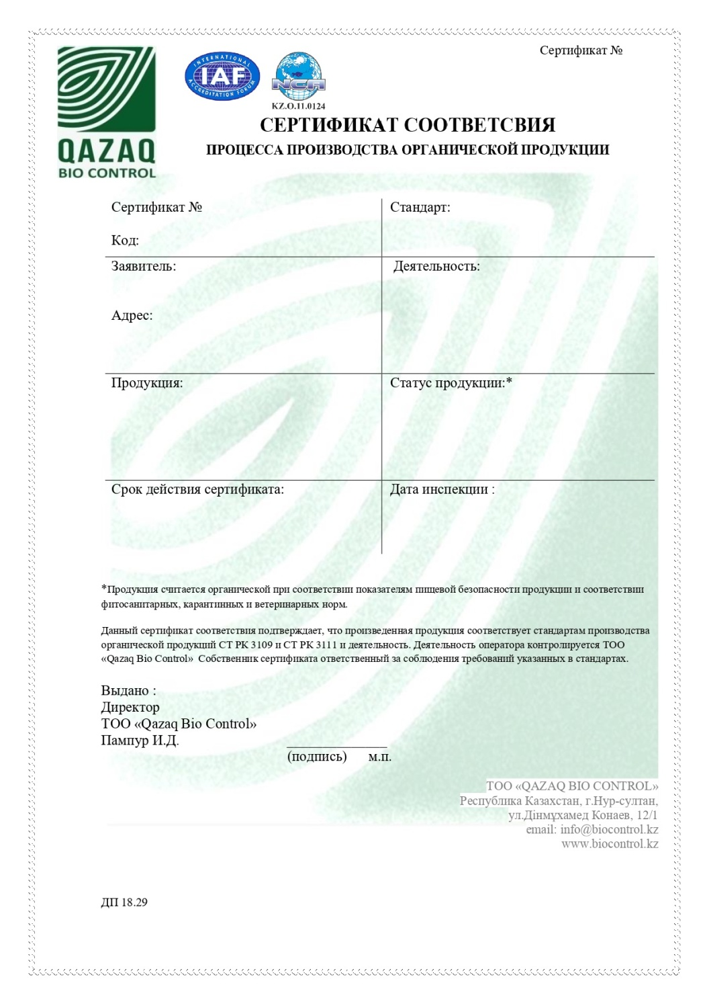
Сертификат и знак соответствия

Slide 14
Спасибо за внимание!

Slide 15
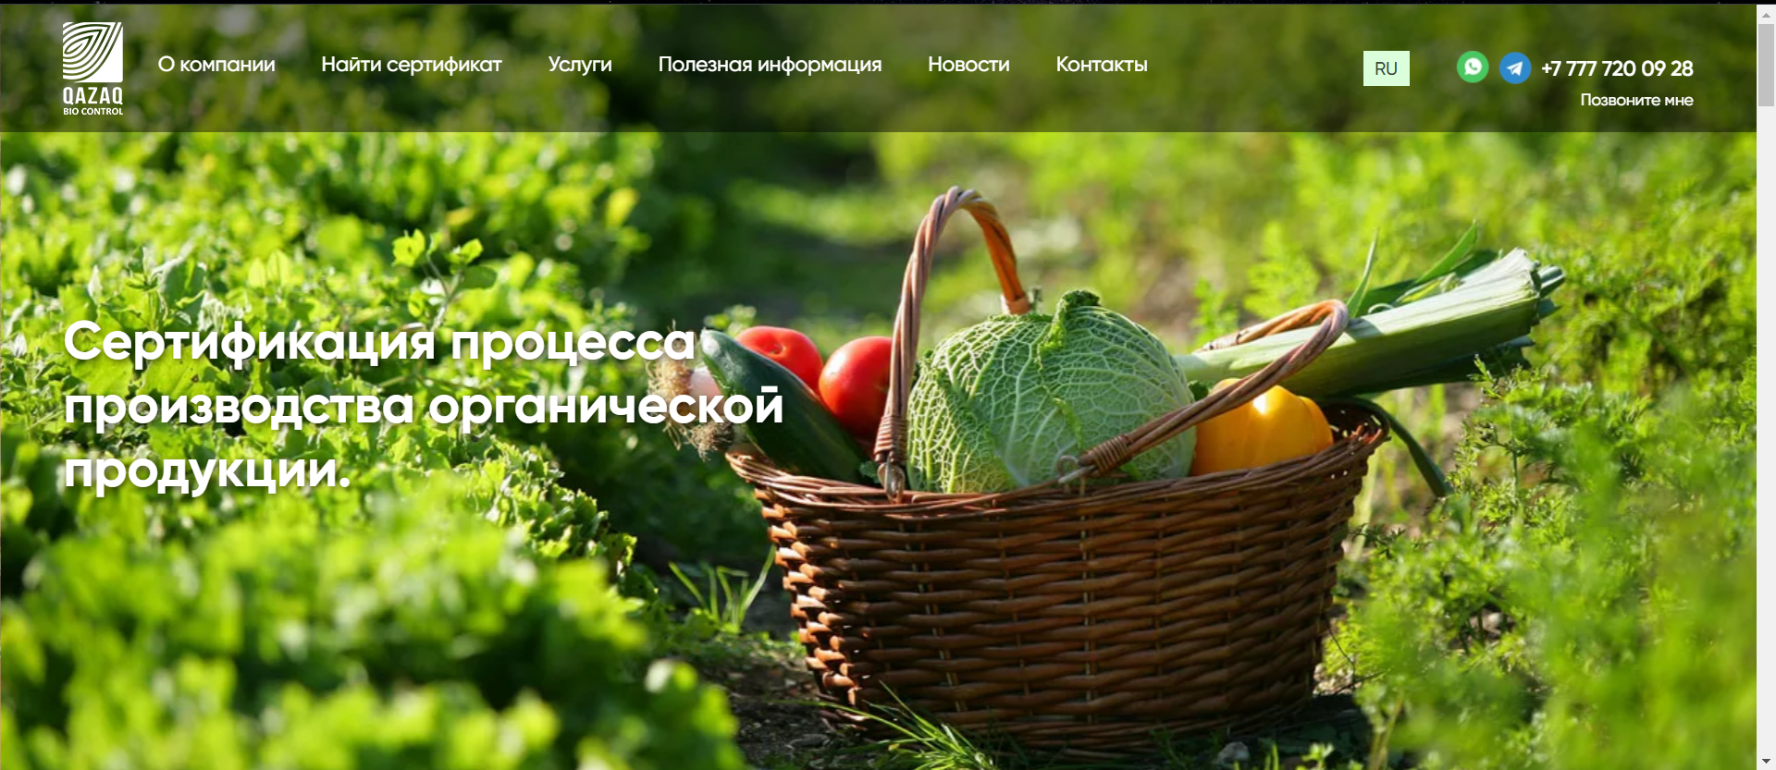
@qazaqbiocontrol
https://biocontrol.kz/
@qazaqbiocontrol

